Slide 1
Генератор тестовых вариантов на языке Python
Подготовил: Кузичев Ярослав Олегович, ученик 10А класса школы 1101
Научный руководитель: Илюхин Сергей Сергеевич

Slide 2
Оглавление
Введение
Цель и задачи проекта
Выполненные задачи
Дальнейшее развитие
Литература

Slide 3
Введение
Я считаю, что тема моего проекта достаточно актуальна на сегодняшний день, поскольку
С помощью приложения можно быстро составить уникальный вариант теста для каждого ученика в классе.
Ученик может и сам использовать данное приложение для самодиагностики
Приложение универсально, его можно использовать для разных предметов - достаточно внести сборник задач в виде таблицы Excel.

Slide 4
Введение
Мой выбор пал на данную тему потому что
Тема близка мне лично: я всегда хотел стать разработчиком на Python.
Такое приложение имеет два вышеупомянутых практических применения: составление уникального варианта на каждого ученика и самодиагностика учеников
Проект поможет развить нужные мне в будущем навыки, например способность разрабатывать приложения и умение работать с таблицами Excel

Slide 5
Цель и задачи проекта
Задачи:
Создать таблицу Excel со списком задач, вариантов ответов и правильных ответов на каждую задачу
Разработать алгоритм генератора тестов
Написать алгоритм проверки ответов и вывода таблицы с результатами
Создать (и впоследствии доработать) графический интерфейс
Выпустить готовое приложение
Цель:
Создать рабочее приложение на языке Python, способное генерировать тестовый вариант из нескольких случайно-выбранных задач для решения внутри приложения. Задачи берутся из сборника, загружаемого в приложение в виде таблицы Excel.

Slide 6
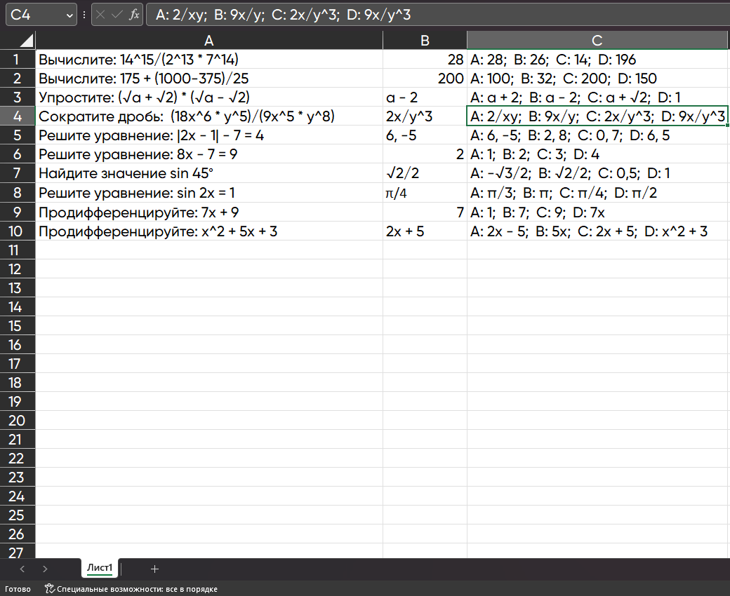
Выполненные задачи
На данный момент выполнены следующие задачи:
Создана таблица с данными для тестов (см. изображение)
Разработан алгоритм генерации тестов
Написан алгоритм проверки ответов
Создан графический интерфейс (см. следующие 5 слайдов)
Выпущена готовая программа

Slide 7
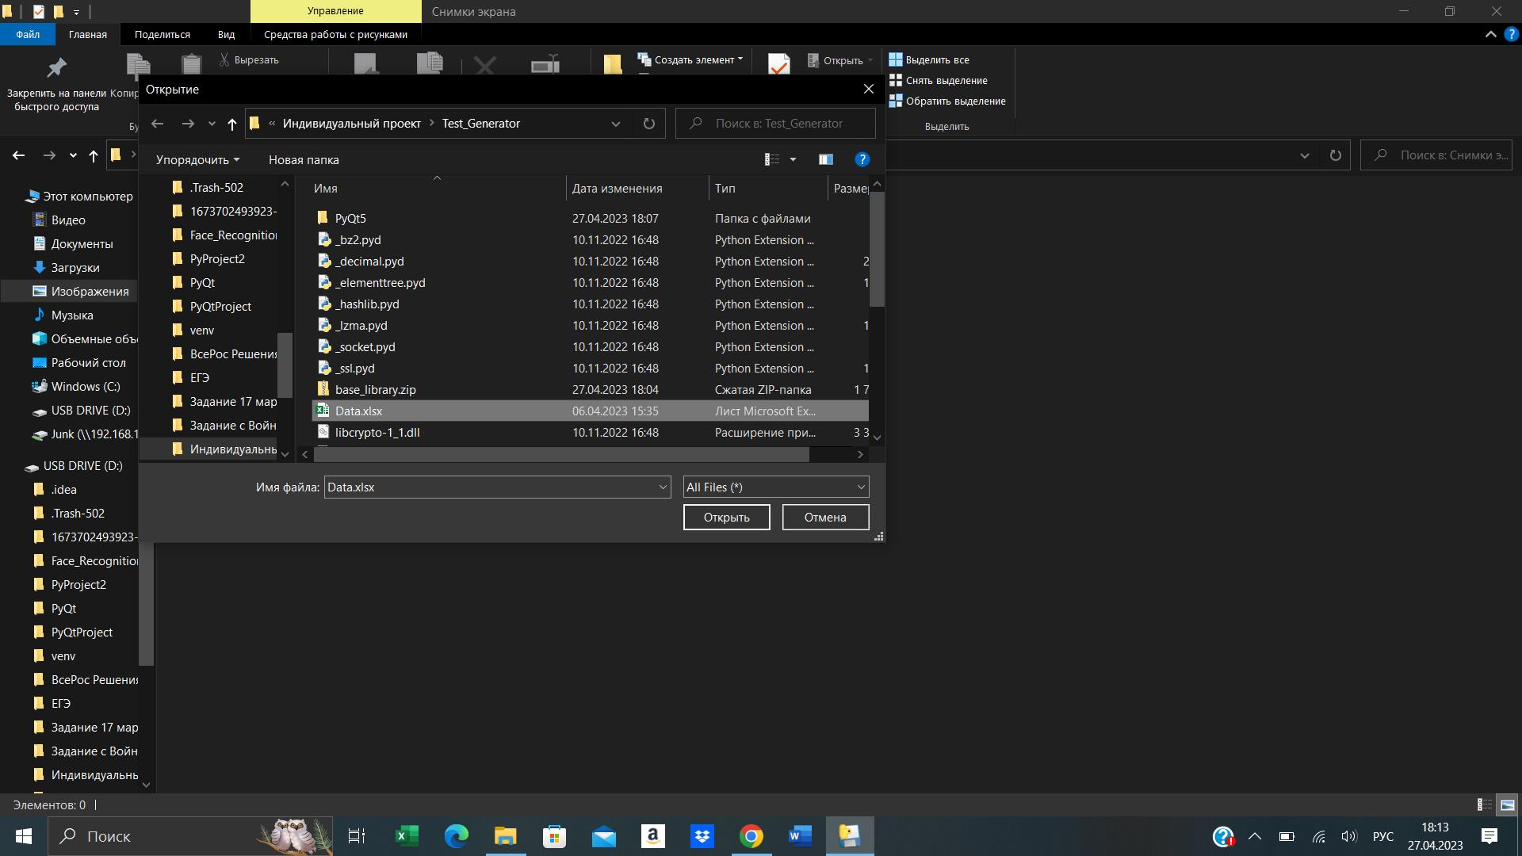
Экран выбора таблицы

Slide 8
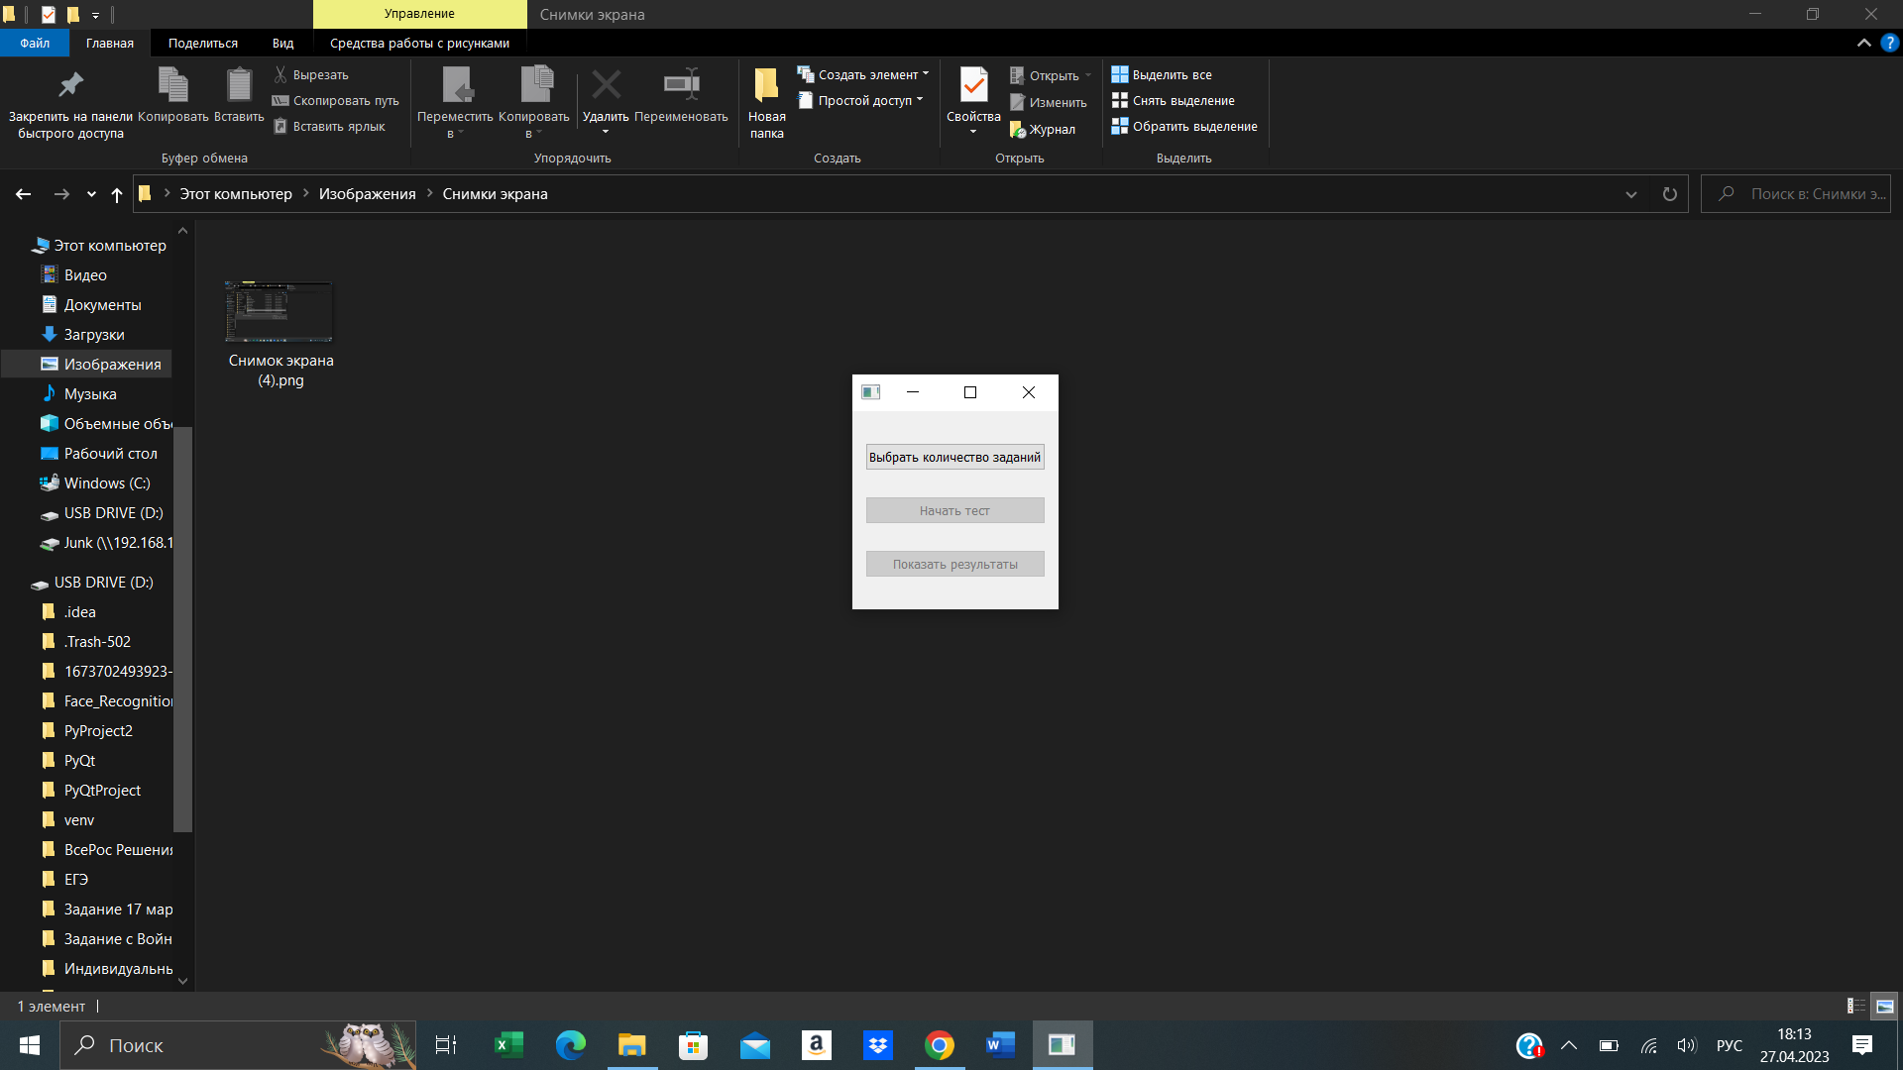
Главное меню

Slide 9
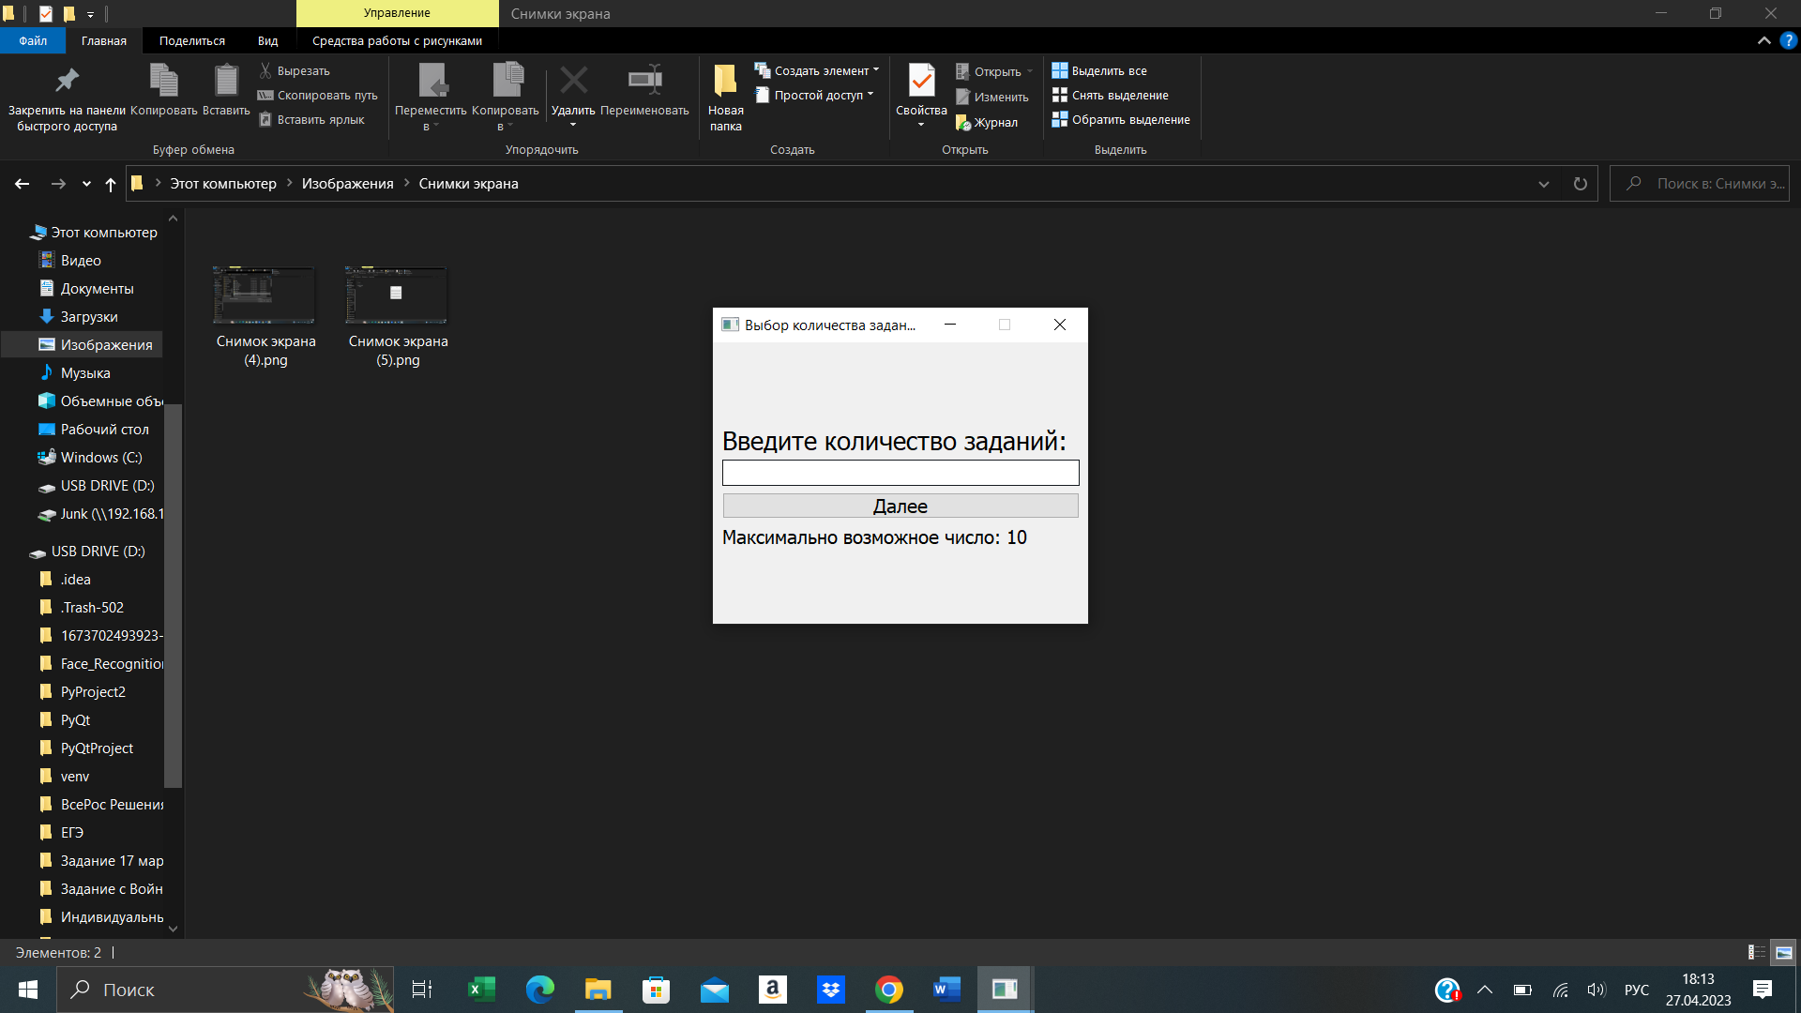
Окно выбора количества заданий

Slide 10
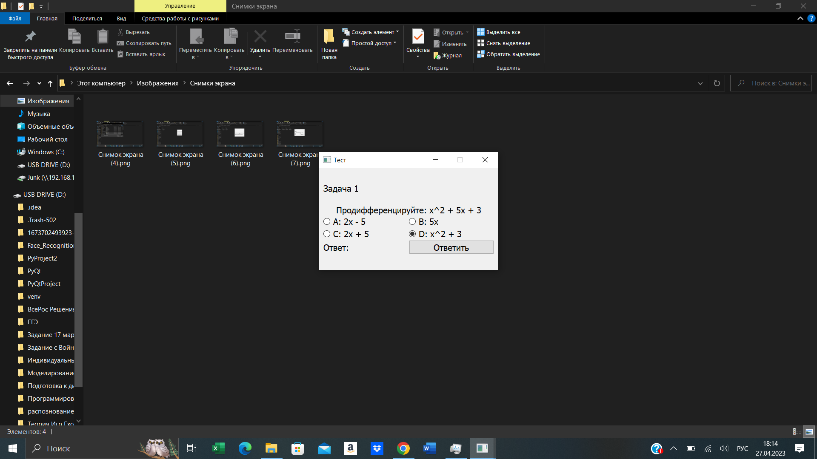
Окно теста

Slide 11
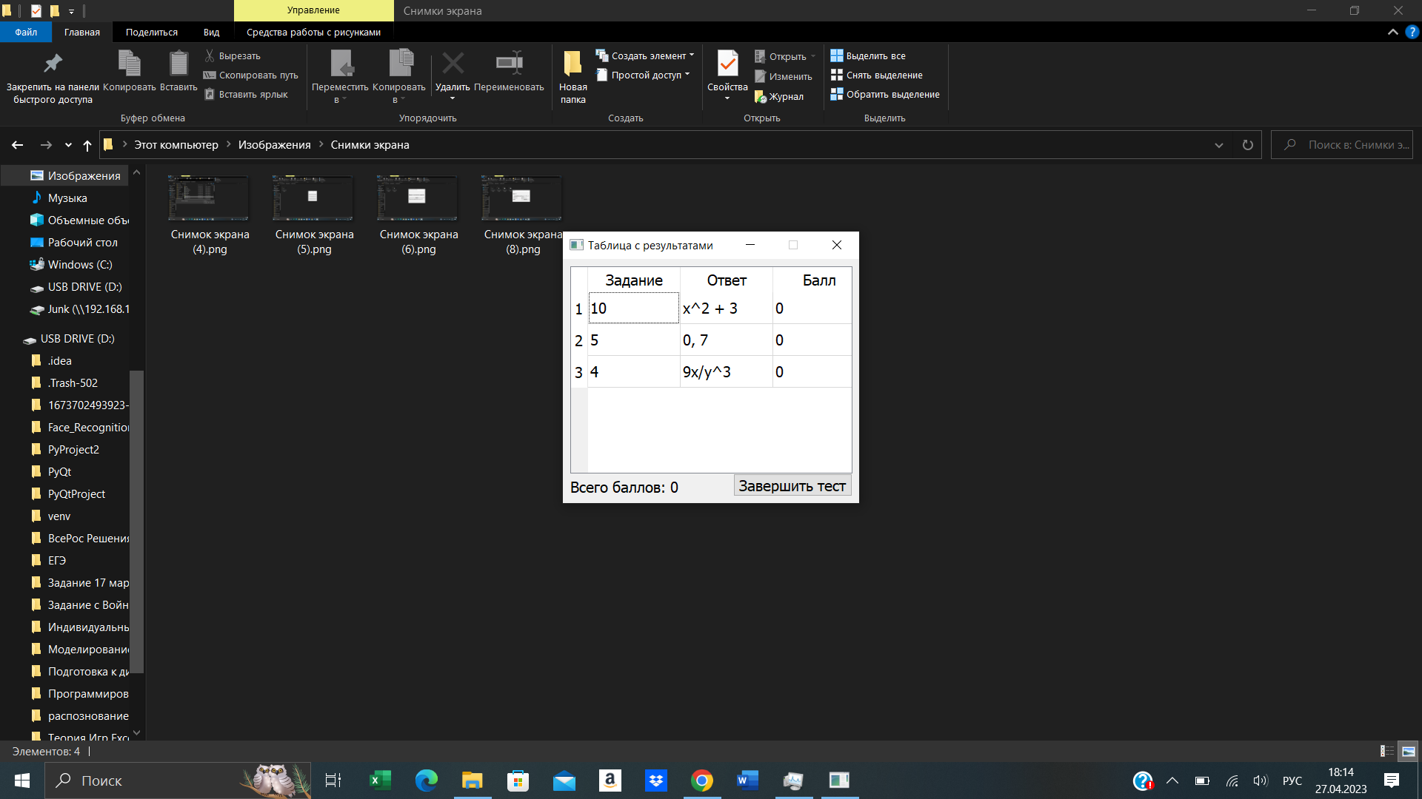
Таблица с результатами

Slide 12
Дальнейшее развитие
В дальнейшем планируется сделать:
Возможность создания нескольких вариантов одновременно
Возможность сохранения тестов в формат PDF для распечатки
Возможность брать задания из нескольких сборников
Возможность параллельного решения заданий
Версии приложения для Mac и Linux

Slide 13
Литература
Документация по PyQt (графический интерфейс): Qt for Python
Документация по QtDesigner (графический интерфейс): Qt Designer Manual
Документация по openpyxl (работа с таблицами Excel): OpenPyXL
Кратко про ООП (объектно-ориентированное программирование): What is Object-Oriented Programming?

